Slide 1
41-45

Slide 2
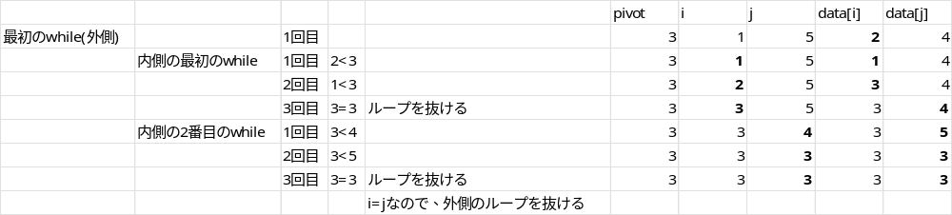
問41: クイックソート
目的: 配列をクイックソートのアルゴリズムで昇順に整列
変数
  pivot: ピボット, i: 左マーカー, j: 右マーカー
ポイント: トレース

Slide 3
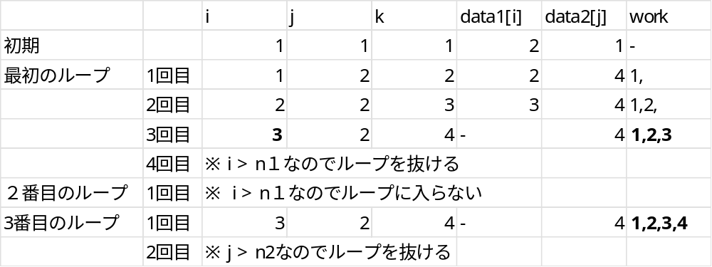
問42: マージソート(の一部）
目的: 二つの配列を整列させながらマージする
変数
  work:整列マージされた配列, i: data1のindex, j: data2のindex, k: workのindex
ポイント

Slide 4
問43: スタックを配列で実現する
目的: スタックに対してpush/popする関数
変数
ポイント
  pushはstackPosに入力値を入れて、stackPosを一つ進める
  popはstackPosを一つ戻して、それが指す値を返す

Slide 5
問44: キュー(配列を循環して使用)
目的:キューの操作
ポイント
  配列を循環して使用するため、headを一つ進めて、それが配列からはみ出た場合は、配列の先頭にheadを置く（つまり、配列の先頭を次にデータを入れる場所とする）
次はここに移動
1
2
3
4
5
6
7
8
9
headがここだったら、

Slide 6
問45: 連結リスト(単方向)
目的: ListElementクラスを用い単方向リストを実現
ポイント
  [a]は、そのあとappendした要素を先頭にしているので、「リストが空であったとき」を表しているとわかる(つまりListHead未定義)
  [b]は、listHeadからリストの最後までたどるwhileループのあとに行われている処理なので、appendした要素の参照を、前の要素のnextプロパティに入れる処理とわかる
listHead
次への参照
要素2
次への参照
要素3
未定義

